Slide 1



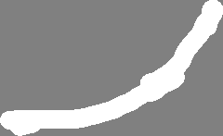
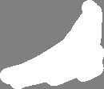
Data
Science
نگاهی اجمالی به پیرامون علم‌داده
اشکان پرتوی
Telegram
@A_Partovii
GitHub
@A_Partovii

Slide 2
فهرست موضاعات این ارائه
علم داده (Data Science)
بخش1 :آشنایی با علم داده
علم داده چیست؟ هدف از داده‌کاوی و کاربرد های علم داده
مراحل کار در علم داده
ارتباط علم داده با علم آمار و هوش مصنوعی
فرصت های کاری و تحصیلی برای علم داده
نقشه راه یادگیری علم داده
بخش2 :نحوه کار، الگوریتم ها و ابزار ها
معرفی روش ها و ابزار ها
جزئی پردازی به مرحله آماده‌سازی داده ها
معرفی الگوریتم های پرکاربرد علم داده
جزئی پردازی به الگوریتم های معرفی شده و زیر شاخه هایشان
بخش3 : ورود به محاسبات و برنامه نویسی
محاسبات ریاضی شاخص جینی
نوشتن برنامه‌ای برای بدست آوردن مقدار ناخالصی جینی
استفاده از رگرسیون با کمک برنامه نویسی پایتون
پیاده سازی مدلی از Random Forest

Slide 3
بخش 1
آشنایی با علم داده
علم داده چیست؟ هدف از علم داده و کاربرد آن چیست؟
معرفی بازار ها و فرصت ها.
معرفی نقشه‌راه یادگیری علم داده
‌

Slide 4
_ پیتر سوندرگارد، رئیس هیئت مدیره
“Data is the oil of the 21st century, and data analytics is the combustion engine.”
"داده نفت قرن ۲۱ است و تحلیل داده موتور احتراق آن است."
DecideAct

Slide 5
علم‌داده چیست؟
علم داده رشته‌ای از علوم کامپیوتراست که با به‌کارگیری روش‌های آماری و ریاضی و الگوریتم‌های کامپیوتری به تحلیل حجم زیادی از داده‌ها می‌پردازد.
در این رشته با ترکیب ریاضیات، آمار و علوم کامپیوتر، داده‌های بسیاری پردازش می‌شوند تا الگوها و اطلاعات مفیدی از آن‌ها استخراج شود. این علم در تلاش است تا داده‌های خام را به دانشی قابل استفاده برای حل مسائل واقعی تبدیل کند.
هدف از علم‌داده:
هدف از علم داده، استخراج اطلاعات و الگوهای ارزشمند و بینش یافتن از حجم زیادی از داده‌ها است.
با تحلیل داده‌ها، علم داده کمک می‌کند الگوهای پنهان شناسایی شوند، تصمیم‌گیری‌ها بهتر شوند و پیش‌بینی‌های دقیق‌تری درباره آینده انجام گیرد.
کاربرد علم‌داده:
در کسب‌وکارها برای پیش‌بینی رفتار مشتریان، در اقتصاد برای یافتن الگو های اقتصادی و پیش بینی آماری، در صنعت برای بهینه‌سازی تولید ، در پزشکی برای تشخیص بیماری‌ها و در فناوری برای توسعه هوش مصنوعی به کار می‌رود.
به طور کلی، علم داده با تحلیل داده‌ها به بهبود تصمیم‌گیری و افزایش کارایی در بسیاری از زمینه‌ها کمک می‌کند.

Slide 6
اجزای علم داده
مرتب‌سازی، حذف خطاها، جایگزینی داده‌های ناقص و پیکر بندی داده های اشتباه آماده‌سازی داده‌ها برای تحلیل دقیق و معتبر
ساخت مدل‌های پیش‌بینی یا طبقه‌بندی با استفاده از تکنیک‌های یادگیری ماشین یا الگوریتم‌های آماری.
مراحل کاری یک دانشمند داده را به اجزای کوچک تری که ارتباطشان به هم گره خورده تقسیم کرده‌ایم
5
4
3
2
1
تفسیر و ارائه نتایج
مدل‌سازی
تحلیل داده
پاک‌سازی و آماده‌سازی داده
جمع‌آوری داده
تبدیل یافته‌های فنی به اطلاعات قابل فهم برای مدیران، تصمیم‌گیرندگان یا مخاطبان غیر فنی، معمولاً با استفاده از نمودارها و طرح قضایا
بررسی داده‌ها برای کشف الگوها، روندها و روابط مهم، معمولاً با استفاده از روش‌های آماری و الگوریتمی
فرآیند به‌دست‌آوردن داده‌های خام از منابع مختلف مانند پایگاه‌های داده، اینترنت، شبکه های اجتماعی یا فایل‌های ثبت شده در سازمان

Slide 7
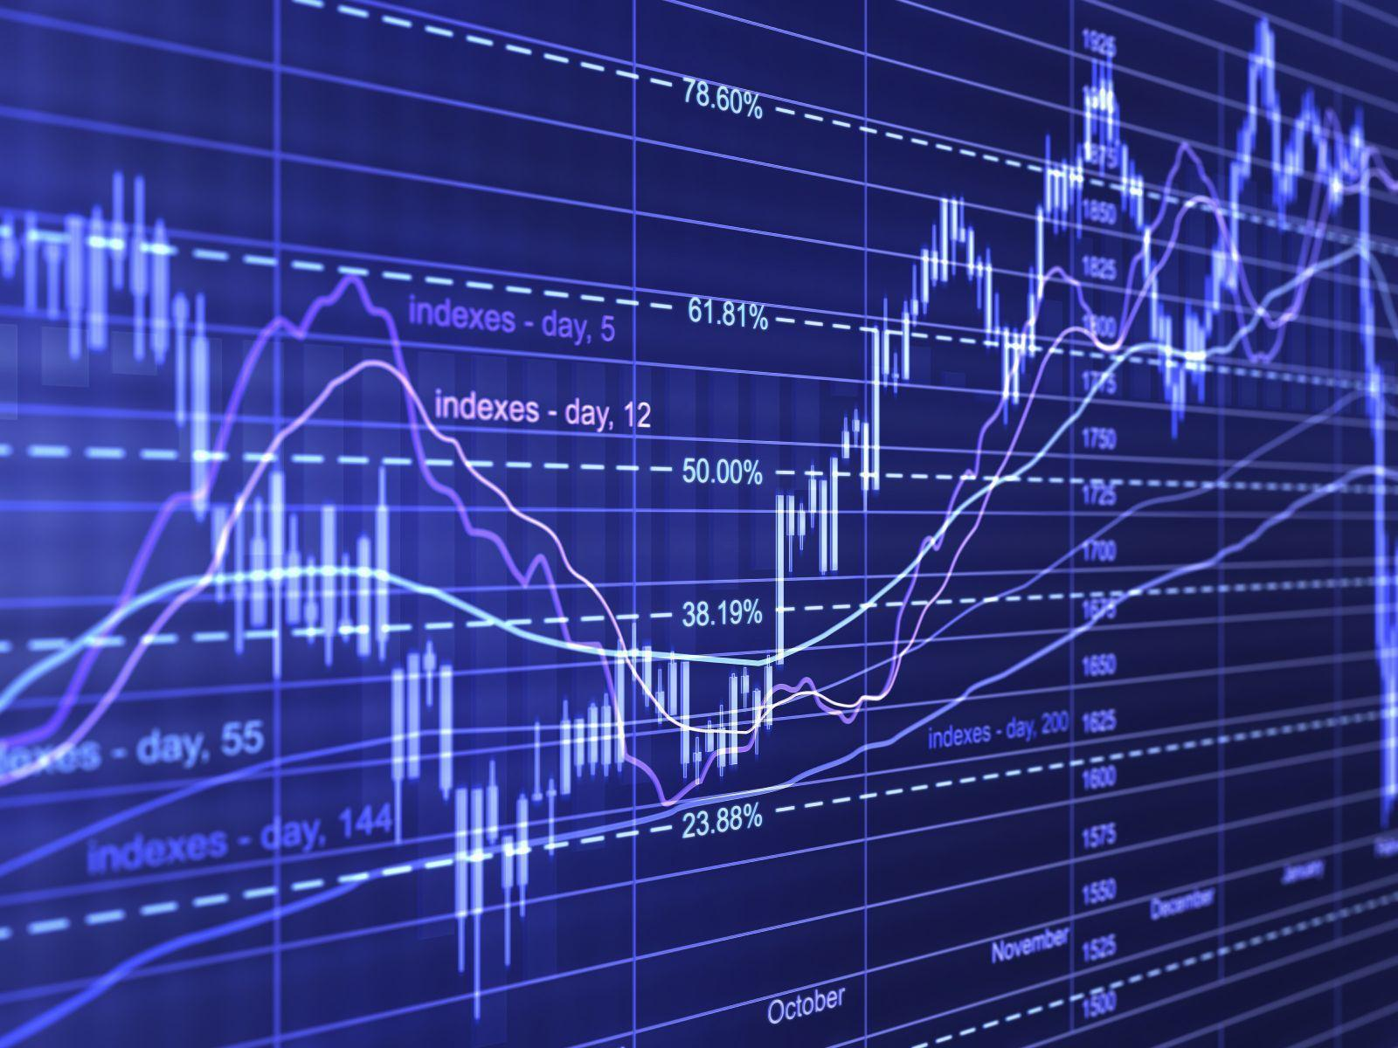
ارتباط علم‌داده با هوش مصنوعی و آمار
ارتباط با هوش مصنوعی
ارتباط با علم آمار
نقطه شروع علم داده و هوش مصنوعی هر دو از استخراج و پردازش داده می‌گذرد.
علم داده بر تحلیل، درک و استخراج الگو از داده‌ها تمرکز دارد، در حالی که هوش مصنوعی به ساخت سیستم‌هایی می‌پردازد که بتوانند بر اساس این داده‌ها «تصمیم‌گیری» یا «یادگیری» کنند.
آمار زیربنای علم داده است. علم داده از مفاهیم آماری و مدل‌سازی برای درک داده‌ها استفاده می‌کند.
هر دو علم به دنبال کشف الگوها، روابط و پیش‌بینی رفتارها هستند.
شباهت آن‌ها در این است که هر دو سعی دارند با تکیه بر داده‌ها و احتمالات، تصمیمات منطقی و مستدل ارائه دهند.
شباهت آن‌ها در این است که هر دو از الگوریتم‌های یادگیری ماشین برای پیش‌بینی و بهینه‌سازی استفاده می‌کنند.
در واقع، علم داده بدون ابزارهای هوش مصنوعی کمتر قدرت دارد و هوش مصنوعی بدون داده‌های پردازش‌شده نمی‌تواند رشد کند.
علم داده در حقیقت با افزودن قدرت پردازشی و الگوریتم‌های پیچیده‌تر، آمار را به دنیای بزرگ‌تری وارد کرده است.

Slide 8
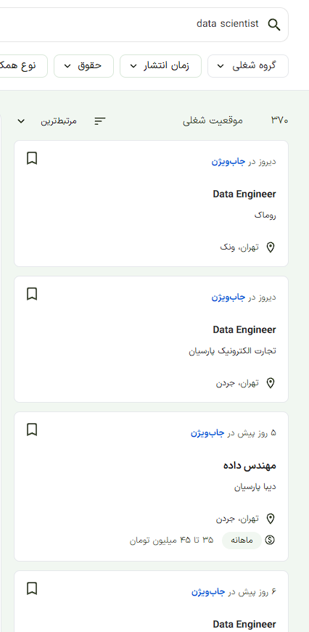
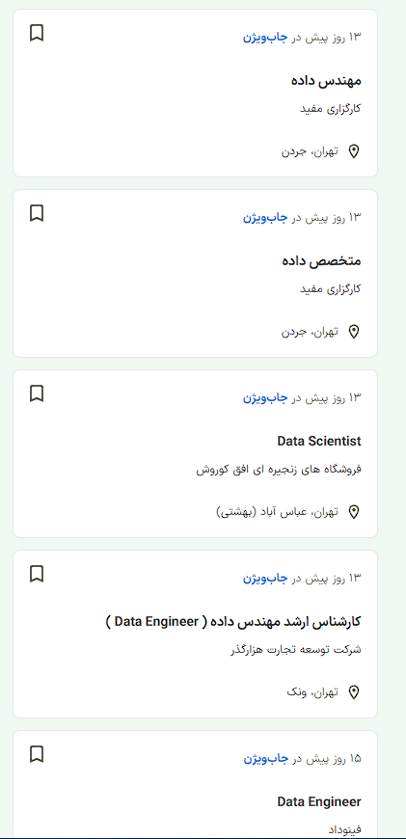
فرصت های شغلی دانشمند داده:
در حال حاضر فرصت های شغلی در حوزه دیتا ساینس پر رونق ترین رشته علوم کامپیوتر در بازار کار ایران نیست، اما همچنان درخواست های مناسبی در سایت های کاریابی مشاهده می‌شود.
عمده درخواست کنندگان نیروی کار دانشمند داده(یا مهندس داده) شرکت های سرمایه گزاری اقتصادی و ابر فروشگاه های بزرگ هستند.
ذیل تصویری از نتیجه جستجو در یک سایت کاریابی آورده شده:
از اینجا چک کنید
karbord.io/data-scientist

Slide 9
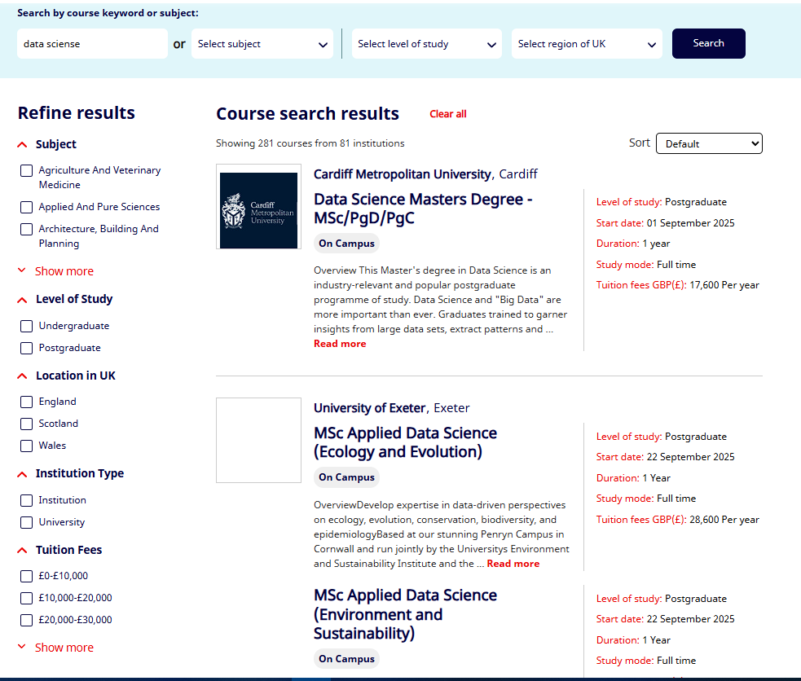

فرصت های تحصیلی برون مرزی:
به جرئت می‌توان گفت موقعیت های تحصیلی و بورسیه برای رشته علم‌داده در دانشگاه های خارجی از پر موقعیت ترین های دروس دانشگاهی است و برای دانشجویان جویای علم در خارج از کشور می‌تواند بهترین فرصت را رقم بزند.
ذیل تصویری از نتیجه جستجو در سایت رسمی ورود دانشجویان بین‌المللی به دانشگاه های انگلستان آورده شده:
از اینجا چک کنید
study-uk.org/scholarships-funding

Slide 10
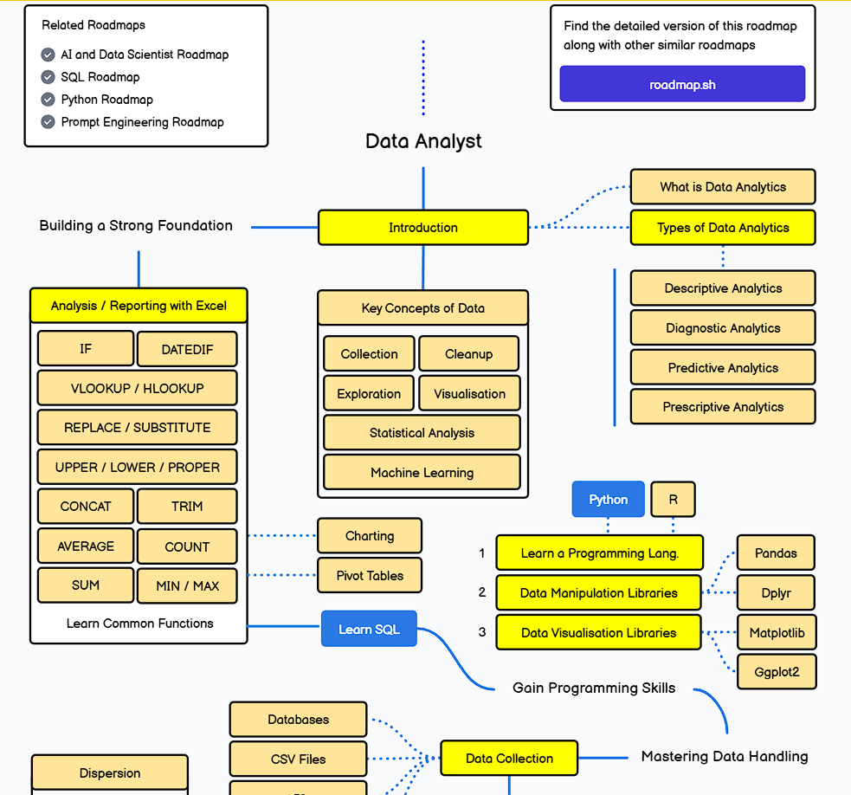
مسیر یادگیری علم‌داده:
نقشه راه(roadmap) یک دیتا ساینتیست شامل یادگیری مفاهیم پایه‌ای برنامه‌نویسی (مثل Python یا (R، تسلط بر آمار و احتمالات، آشنایی با جمع‌آوری و پاک‌سازی داده‌ها، و تحلیل داده با استفاده از الگوریتم‌های یادگیری ماشین است.
در ادامه باید مهارت‌های مرتبط با پایگاه‌های داده، مصورسازی داده و ابزارهای ابری مانند AWS یا Azure را فرا بگیرد.
دانش عمیق در مورد یادگیری ماشین و هوش مصنوعیمی‌تواند کمک به دستیابی توانایی حل مسائل واقعی با استفاده از داده‌ها را ممکن می‌سازد.
روبرو تصویری بریده شده از یک نقشه راه یادگیری علم‌داده از سایت معتبر roadmap.sh آورده شده؛ برای مطالعه کامل نقشه راه می‌توانید از لینک زیر استفاده کنید.
از اینجا چک کنید
roadmap.sh/data-analyst

Slide 11
بخش 2
معرفی ابزار ها و الگوریتم های علم داده
معرفی ابزار های مورد استفاده دانشمندان داده.
جزئی پردازی به مراحل کار در علم داده
ورود به دنیای الگوریتم های علم‌داده و یادگیری ماشین

Slide 12

ابزارهای رایج علم داده:
زبان‌های برنامه‌نویسی:
(محبوب‌ترین) Python
(برای تحلیل آماری دقیق) R
کتابخانه‌های یادگیری ماشین و تحلیل داده:
Scikit-learn، TensorFlow، PyTorch، Pandas، NumPy
ابزارهای مصورسازی داده:
Matplotlib، Seaborn، Tableau، Power BI
مدیریت پایگاه داده:
SQL، MongoDB
ابزارهای ابری:
, Microsoft Azure, AWS (Amazon Web Services)،
Google Cloud Platform (GCP)
برنامه تحلیل داده بدون کد نویسی:
RapidMiner
Data
Science

Slide 13
5
4
3
2
1
تفسیر و ارائه نتایج
پاک‌سازی و آماده‌سازی داده
*یادآوری
مراحل کار علم‌ داده
مدل‌سازی
تحلیل داده
جمع‌آوری داده
بررسی جزئی‌تر مرحله پاکسازی و آماده سازی داده:
3. نرمال‌سازی داده ((Data Normalization or Scaling
همسان‌سازی مقیاس ویژگی‌ها برای ممکن ساختن مقایسه درست.
هدف: جلوگیری از این‌که ویژگی‌هایی با مقیاس بزرگتر، مدل را گمراه کنند.
روش ها: Min-Max Scaling, Z-Score
1.پاکسازی داده (data cleaning)
حذف خطاها، مقادیر گمشده، داده‌های غیرواقعی و نویز از دیتاست.
هدف: داده‌های قابل اعتماد و منظم برای مدل‌سازی آماده شود.
روش ها: IQR, Z-Score، حذف مقادیر گمشده
4. تبدیل داده های غیر عددی ((Encoding
تبدیل داده های غیر عددی(categorical) به داده های عددی.
هدف: امکان کار با الگوریتم های یادگیری ماشین .
روش ها:, Label Encoding, One-Hot Encoding, OrdinalEncoding, Binary Encoding
2.ساده‌سازی دادهData Reduction or Featur)
Selection)
کم کردن حجم یا ابعاد داده‌ها بدون از دست دادن اطلاعات مهم.
هدف: مدل سریع‌تر، قابل فهم‌تر و بهینه‌تر می‌شود.
روش ها: Feature Selection, PCA

Slide 14
الگوریتم های پر استفاده در علم داده:
02
Regression
01
Decision Tree
03
KNN
کلاس بندی نزدیک‌ترین همسایه
مدل ساده و شهودی برای دسته‌بندی نمونه‌ها براساس فاصله در دیتاست
🔵 KNN برای دسته‌بندی (Classification)
🔵 ترکیب KNN با رگرسیون برای پیش‌بینی عددی (Regression with KNN)
رگرسیون
مدل های ضابطه ای برای پیش بینی عددی
🔵 رگرسیون خطی(Linear Regression)
🔵 رگرسیون لجستیک (Logistic Regression)
🔵 و انواع دیگر رگرسیون ها شامل رگرسیون های ترکیبی و ...
درخت تصمیم گیری
مدل سازی شهودی و ساده سازی داده ها
🔵 شاخص جینی (Gini Index)
🔵 انتروپی و سود اطلاعاتی (Entropy & Information Gain)
🔵 کاهش خطا با هرس کردن (Pruning)

Slide 15
الگوریتم های پر استفاده در علم داده:
06
Ensemble Methods
05
Clustering
04
SVM
روش های تلفیقی
ترکیب چندین مدل برای افزایش دقت، عمدتا مدل های یادگیری ماشین
🔵جنگل تصادفی(Random Forest) ترکیب درخت‌های تصمیم
🔵 روش تقویتی گرادیان Gradiant)
boosting)
خوشه‌بندی
روش‌های تفکیک و گروه‌بندی داده‌ها
🔵 خوشه‌بندی (K-Means Clustering)
🔵 خوشه‌بندی سلسله‌مراتبی (Hierarchical Clustering)
🔵 خوشه بندی برپایه تراکم DBSCAN (Density-BasedClustering)
Support Vector Machine
مدلی قوی برای تفکیک داده‌های دسته‌بندی‌شده
🔵 SVM خطیLinear SVM))
🔵 SVM با کرنل غیرخطی (Non-linear Kernel SVM)
🔵 SVM برای مسائل چندکلاسه (Multiclass SVM)

Slide 16
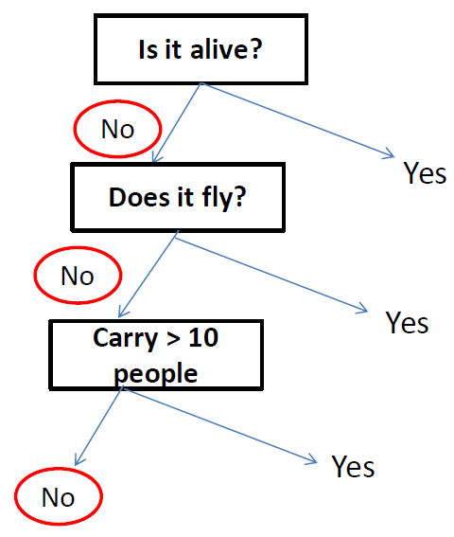
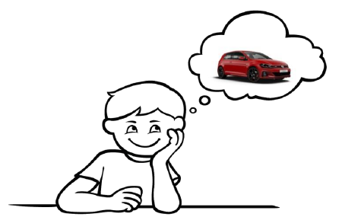
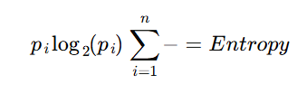
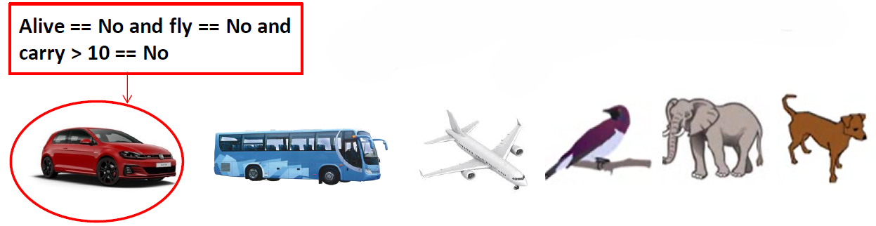
درخت تصمیم: ( (Decision Tree
01
درخت تصمیم ازالگوریتم‌های اصلی علم‌داده است که با تقسیم داده‌ها بر اساس ویژگی‌های مهم، تصمیم‌گیری می‌کند.
هر گره‌ی درخت نمایانگر یک ویژگی، هر شاخه یک تصمیم، و هر برگ یک نتیجه یا پیش‌بینی است.
درخت تصمیم داده‌ها را گام به گام به گروه‌های کوچکتر تقسیم می‌کند. در هر گام، درخت یک ویژگی (ستون از داده‌ها)
را انتخاب می‌کند که بهترین تقسیم را ایجاد کند، یعنی داده‌ها را به شکل خالص‌تر و مشخص‌تری جدا کند.
این کار تا جایی ادامه پیدا می‌کند که داده‌ها به اندازه کافی خالص.
🔹 انتروپی: Entropy))
انتروپی شاخصی برای میزان بی‌نظمی یا عدم قطعیت داده‌ها می‌باشد.
کسب این اطلاعات، معیاری است برای انتخاب بهترین ویژگی که بیشترین کاهش در انتروپی را ایجاد ‌کند.
برای به دست آوردن مقدار انتروپی داریم:
که در آن:
Pi نسبت نمونه های دسته i به کل نمونه ها است.
همچنین از لگاریتم پایه 2 استفاده می‌شود که اعداد برمبنای بیت باینری بدست آیند.

Slide 17
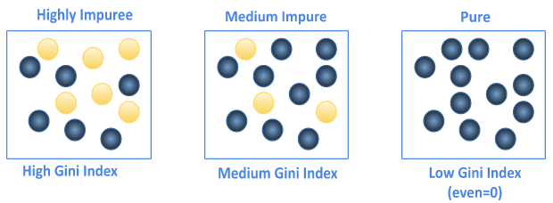
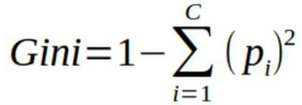

درخت تصمیم: ( (Decision Tree
01
🔹شاخص جینی: Gini index or Gini impurity))
شاخص جینی از کارآمد ترین فرمول های درخت تصمیم است که با تمرکز بر داده های منجر به موفقیت(جواب بله درشاخه مربوط) عددی بین صفر و یک را برمی‌گرداند که هرچه این عدد به صفر نزدیک تر باشد یعنی اهمیت آن فیچر بالا تر است.
برای فرمول شاخص جینی داریم:
که درآن:
C = تعداد کلاس هایی که در هر زیر کلاس قرار دارند.
i = کلاس i شامل {1, 2, 3, …, C}
Pi = احتمال اتفاق افتادن یک کلاس خاص
همچنین

Slide 18
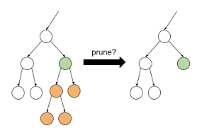
درخت تصمیم: ( (Decision Tree
01
🔹 کاهش خطا با هرس کرد: Pruning))
منظور از هرس کردن درخت تصمیم(Pruning) حذف برخی از گره‌ها (یا شاخه‌ها) است که ممکن است باعث پیچیدگی بیش از حد در مدل شوند. این فرآیند کمک می‌کند تا از overfitting جلوگیری کنیم و مدل را ساده‌تر و قابل کنیم.
درخت تصمیم به‌طور طبیعی به شکلی رشد می‌کند که می‌تواند به بهترین شکل داده‌ها را تقسیم کند. اما ممکن است به هردلیلی تصمیم به قطع چند شاخه از این درخت بگیریم؛ آن گاه انتخاب اینکه کدام شاخه باید نادیده گرفته شود را به شاخص های انتروپی و جینی که پیشتر پرداختیم می‌سپاریم به علاوه مفهومی به عنوان cost یا همان هزینه که بیان کننده صرفه یک فیچر از نظر بهینه سازی و مدیریت منابع در علم آنالیز الگوریتم است.
برای مثال اگر بخواهیم روی دیتاستی از خرید های یک فروشگاه کار کنیم تا به یک نتیجه گیری برای تعیین زمان جشنواره فروش برسیم، می‌توانیم از نام و نام‌خانوادگی مشتریان، شماره تلفن و آدرسشان چشم پوشی کنیم و روی تاریخ و مقدار خرید تمرکز کنیم.
حذف بخش پیچیده و طولانی تحت صلاحدید

Slide 19
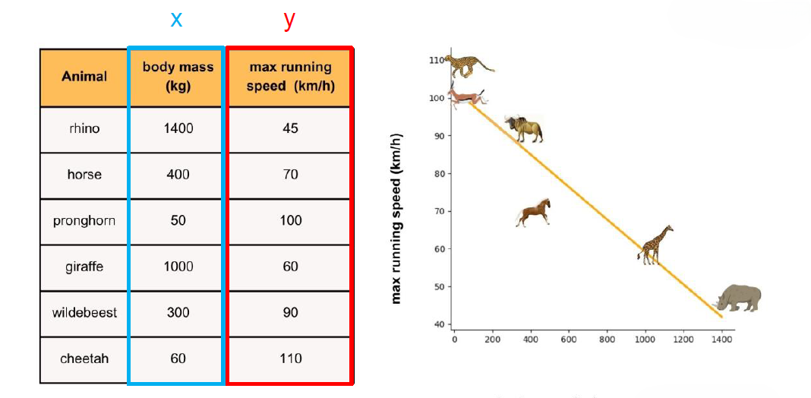
رگرسیون: ( (Regression
02
رگرسیون از الگوریتم های پایه ای علم داده و یادگیری ماشین است که برای پیش‌بینی یا مدل‌سازی رابطه بین یک متغیر وابسته (خروجی) و یک یا چند متغیر مستقل (ورودی) به کار می‌رود.
هدف اصلی رگرسیون پیدا کردن یک مدل ریاضی است که بتواند مقدار عددی پیوسته‌ای را از روی ویژگی‌های ورودی پیش‌بینی کند.
به عبارت ساده‌تر، رگرسیون مدل‌سازی رابطه‌ای بین متغیرهای مختلف است که در آن،
یک یا چند ویژگی به کمک داده‌ها، پیش‌بینی می‌کنند که یک مقدار خاص چه خواهد بود.
رگرسیون خطی
y = ax + b
از انواع رگرسیون می‌توان به موارد زیر اشاره کرد:
رگرسیون خطی(Linear Regression): برای مدل‌های با رابطه خطی.
رگرسیون لجستیک(Logistic Regression): برای پیش‌بینی احتمال‌ها و دسته‌بندی‌های دودویی.
رگرسیون چندگانه(Multiple Regression): برای مدل‌سازی چند ویژگی ورودی.
رگرسیون پلی‌نومیال(Polynomial Regression): برای مدل‌سازی روابط غیرخطی.
رگرسیون لاسوLasso Regression)): مشابه رگرسیون خطی است با اضافه شدن جریمه
که باعث می‌شود برخی ویژگی‌ها به‌طور کامل از مدل حذف شوند.
رگرسیون ریج(Ridge Regression): برای مدل‌سازی رگرسیون خطی با
تنظیمات خاص یا جریمه برای جلوگیری از overfitting

Slide 20
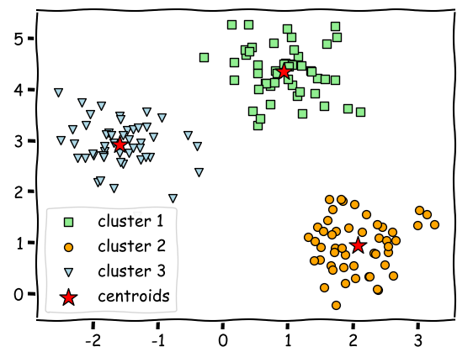
کلاس بندی نزدیک‌ترین همسایه: ( (KNN-Nearest Neighbor
03
KNNجز الگوریتم های یادگیری نظارت‌شده است که برای کلاس بندی و رگرسیون استفاده می‌شود.
در این الگوریتم، داده‌ها بر اساس فاصله بین نقاط دیتاست و نزدیک‌ترین همسایه‌ها به دسته‌ها یا مقادیر خاص تعلق می‌گیرند.
نحوه کارکرد الگوریتم KNN بسیار ساده و قابل درک است، داده ها براساس نزدیکی‌شان در دیتاست گروه‌بندی می‌شوند.
KNN روش دقیق و بدون خطایی نیست و برای مدل های با ابعاد کم می‌تواند کاربردی باشد؛ KNNمعمولاً برای طبقه‌بندی‌های ساده و پیش‌بینی‌های عددی(رگرسیون) مورد استفاده قرار می‌گیرد و یکی از الگوریتم‌های غیرپارامتریک به شمار می‌رود.
همچنین برخلاف بسیاری از الگوریتم‌ها، KNN نیاز به مرحله آموزش ندارد.
KNN نیاز محاسباتی زیادی برای سیستم دارد(محاسبه فواصل) و برای پروژه های بزرگ بهترین انتخاب نیست.
در KNNنرمال سازی قبل از شروع مرحله تحلیل بسیار اهمیت پیدا می‌کند.
اگر متغیرK در مدل بسیار کوچک باشد، می‌تواند باعث نویز شود و overfitting رخ دهد.
اگر متغیرK در مدل بسیار بزرگ باشد، مدل ممکن است خیلی عمومی شده و نتایج دقیقی ندهد.
(underfitting)
*نکته :
overfitting(سازگاری بیش از حد):وقتی مدل یادگیری ماشین به شدت به داده‌های آموزشی فیت می‌شود وجزئیات
و نویز آن‌ها را یاد می‌گیرد، این باعث می‌شود که مدل در داده‌های جدید یا آزمایشی عملکرد ضعیفی داشته باشد.
Underfitting (سازگاری کمتر از حد): زمانی که مدل نتواسته است به اندازه کافی از داده‌ها یاد بگیرد و قادر به
شبیه‌سازی روابط واقعی بین ورودی‌ها و خروجی‌ها نیست؛ در این صورت دقت مدل در پیش‌بینی‌ها پایین است.

Slide 21
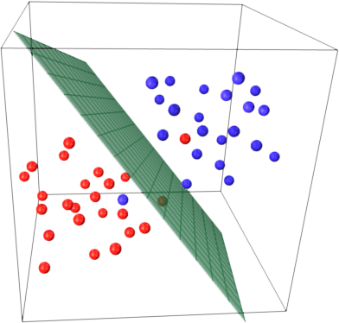
Support Vector Machine: ( (SVM
04
الگوریتم SVM از قوی‌ترین الگوریتم‌های یادگیری ماشین برای طبقه‌بندی و گاهی رگرسیون است.
این مدل به دنبال یافتن بهترین مرز (Hyperplane) است که بتواند بیشترین فاصله را بین دسته‌های مختلف ایجاد کند.
*نکته: Hyperplane یک خط یا صفحه فرضی در فضای چند بعدی ویژگی‌هاست که داده‌ها را به بهترین شکل ممکن به دو یا چند کلاس تقسیم می‌کند.
SVM جز الگوریتم های بانظارت می‌باشد، ورودی ماشین SVM داده‌های آموزشی شامل ویژگی‌ها (Features) و برچسب‌ها Labels)) می‌تواند باشد که خروجی به عنوان کلاس گروهی از داده ها به ما می‌دهد.
🔹 Linear SVM (خطی)
کاربرد: زمانی که داده‌ها به صورت خطی(دو بعدی) قابل تفکیک هستند.
ورودی: ویژگی‌های عددی دوبعدی یا بیشتر
خروجی: مرز تصمیم‌گیری خطی بین کلاس‌ها
Non-linear Kernel SVM 🔹 (غیرخطی با کرنل)
کاربرد: برای داده‌های پیچیده و غیرخطی، زمانی‌ که داده‌های ما به‌صورت
خطی قابل تفکیک نیستند (یعنی نمی‌توان یک خط یا صفحه صاف کشید که کلاس‌ها را جدا کند)
ورودی: ویژگی‌های عددی به علاوه انتخاب کرنل مناسب
خروجی: مدل آموزش‌دیده‌ای که می‌تواند نمونه‌های جدید را در کلاس مناسب دسته‌بندی کند،
حتی اگر کلاس‌ها به صورت غیرخطی جدا شده باشند.
Multiclass SVM 🔹 (چندکلاسه)
کاربرد: زمانی که بیش از دو کلاس وجود دارد
ورودی: داده‌های لیبل گزاری شده با بیش از دو کلاس
خروجی: پیش‌بینی کلاس نهایی با ترکیب چند مدل باینری
(One-vs-Restیا One-vs-One)
شبیه‌ساز یک مدل SVM در فضای سه بعدی

Slide 22
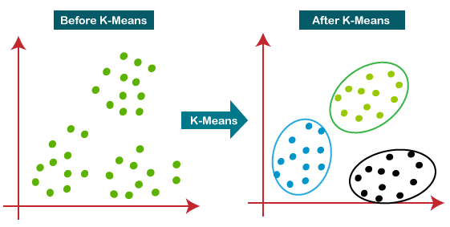
خوشه‌بندی: ( (Clustring
05
خوشه‌بندی یکی از روش‌های پایه در یادگیری بدون نظارتUnsupervised Learning) ) است که تلاش می‌کند داده‌های مشابه را در یک گروه (خوشه) قرار دهد، بدون آن‌که از قبل برچسبی برای داده‌ها موجود باشد.
هدف اصلی خوشه‌بندی، کشف الگوها، ساختارها و شباهت‌های پنهان در مجموعه داده‌هاست. الگوریتم‌های خوشه‌بندی معمولاً با توجه به فاصله یا تراکم بین داده‌ها تصمیم می‌گیرند که کدام داده‌ها به هم نزدیک هستند و باید در یک گروه قرار گیرند.
ساختار خوشه‌ها را بر اساس ویژگی داده‌ها مشخص می‌کند
برخی الگوریتم‌ها نیاز به تعداد خوشه از قبل دارند مثل K-Means در حالی که برخی مثل DBSCAN به‌صورت پویا خوشه‌ها را می‌سازند
خروجی خوشه‌بندی به ما کمک می‌کند تا داده‌های پیچیده را بصری، قابل تحلیل و قابل استفاده در مدل‌های بعدی کنیم.
K-Means Clustering🔹
K-Meansمحبوب‌ترین روش‌های خوشه‌بندی است که با انتخاب K مرکز اولیه شروع می‌کند و داده‌ها را بر اساس کمترین فاصله تا مراکز خوشه‌ها گروه‌بندی می‌کند. الگوریتم به‌صورت تکراری مراکز خوشه‌ها را بازمحاسبه کرده و تا رسیدن به پایداری ادامه می‌دهد. این روش سریع و مقیاس‌پذیر است، اما در برابر نویز و مقدارK حساس است.
کاربرد تخصصی: تحلیل رفتار کاربران، بخش‌بندی مشتریان، فشرده‌سازی داده‌ها
ورودی:تعداد خوشه‌های K، ویژگی‌ عددی داده‌ها
خروجی:مرکز هر خوشه، تخصیص هر داده به نزدیک‌ترین خوشه

Slide 23
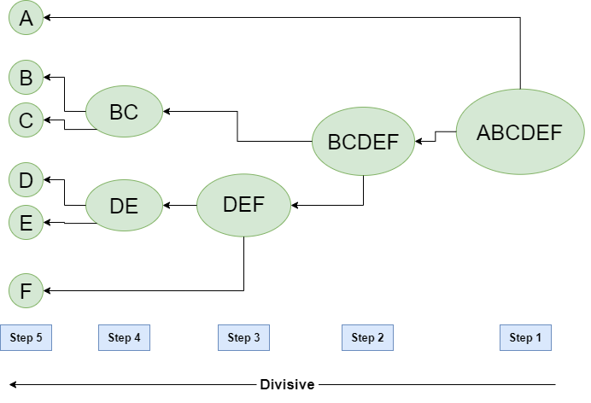
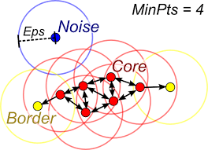
خوشه‌بندی: ( (Clustring
05
Hierarchical Clustering🔹 (خوشه‌بندی سلسله‌مراتبی)
در این روش، خوشه‌ها به‌صورت سلسله‌ای از ادغام یا تقسیمات ساخته می‌شوند. به‌جای مشخص کردن تعداد خوشه از ابتدا، یک ساختار درختی تولید می‌شود که نمایش‌دهنده نحوه گروه‌بندی داده‌ها در سطوح مختلف است. این روش برای تحلیل ساختارهای طبیعی و بدون پیش‌فرض درباره تعداد خوشه‌ها بسیار مناسب است، اما با افزایش داده‌ها ممکن است کند شود.
کاربرد تخصصی: تحلیل ساختار ژنتیکی، دسته‌بندی سندها، شبکه‌های اجتماعی
ورودی:ماتریس فاصله بین داده‌ها، متریک فاصله (مثلاً اقلیدسی)
خروجی: درخت دندروگرام که نمایانگر ساختار سلسله‌مراتبی خوشه‌هاست، امکان انتخاب تعداد خوشه‌ها به‌صورت انعطاف‌پذیر
Density Based Spatial Clustering_DBSCAN🔹 (خوشه بندی برپایه تراکم)
DBSCAN بر پایه تراکم داده‌ها عمل می‌کند و می‌تواند خوشه‌هایی با شکل نامنظم را نیز شناسایی کند. نقاطی که در یک ناحیه متراکم قرار دارند در یک خوشه قرار می‌گیرند، و داده‌های پراکنده به عنوان نویز یا نقاط پرت شناخته می‌شوند. این الگوریتم نیاز به دانستن تعداد خوشه‌ها ندارد و برای داده‌های واقعی و پیچیده مانند داده‌های جغرافیایی یا شبکه‌های اجتماعی بسیار کاربردی است.
کاربرد تخصصی: تشخیص ناهنجاری (Anomaly Detection)، داده‌های فضایی یا چند بعدی، تحلیل جغرافیایی
ورودی: Eps (شعاع همسایگی)، MinPts(حداقل نقاط برای تشکیل خوشه)
خروجی: خوشه‌های متراکم، نقاط پرت به عنوان داده‌های نوی کاربرد تخصصی: تحلیل ساختار ژنتیکی، دسته‌بندی سندها

Slide 24
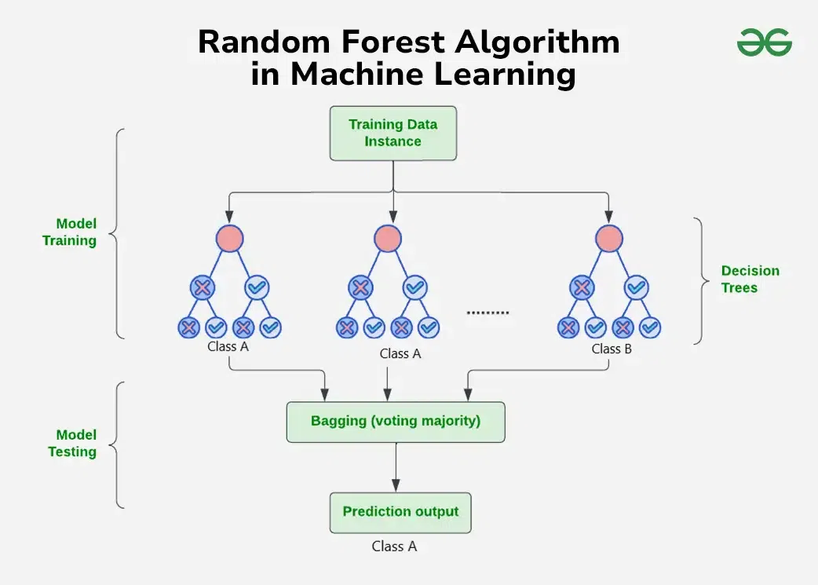
روش های تلفیقی: ( (Ensemble Methods
06
این نام را بر مدل‌هایی که از روش های تلفیقی برای افزایش دقت و پایداری در یادگیری ماشین استفاده می‌کنند نام نهاده‌اند. بطور کلی با ترکیب چند الگوریتم یک مدل قوی‌تر ساخته می‌شود. این روش‌ها می‌توانند خطاهای پیش‌بینی را کاهش داده وعملکرد بهتری نسبت به مدل‌های منفرد داشته باشند. در ادامه مثال هایی از مدل هایی با الگوریتم های تلفیقی خواهیم داشت:
🔹جنگل تصادفی: (Random Forest)
جنگل تصادفی اسمش را از تعدد درخت های تصمیمی که بصورت تصادفی پردازش می‌کند گرفته است؛ کارکرد این مدل ترکیبی از چندین درخت تصمیم است که به‌صورت تصادفی آموزش می‌بینند. هر درخت از یک نمونه تصادفی از داده‌ها و ویژگی‌ها استفاده می‌کند، و در نهایت نتایج درخت‌ها با رأی‌گیری(برای دسته‌بندی) یا میانگین‌گیری(برای رگرسیون/مقادیر عددی) ترکیب می‌شود.
جنگل تصادفی الگوریتم تلفیقی پیشرفته ای است که با وجود داده های بهم ریخته بهینه سازی را به حداکثر می‌رساند، از این رو بسیار محبوب هم هست. ورودی داده ها می‌توانند شامل ترکیبی از متغیرهای عددی و گروه بندس شده باشند.
ورودی: ویژگی‌های عددی یا دسته‌ای
خروجی: کلاس پیش‌بینی‌شده یا مقدار عددی
کاربرد: زمانی که داده‌ها دارای نویز هستند یا ویژگی‌های غیرمفید زیادی دارند، نیاز به مدلی داریم که بدون تنظیم زیاد پارامترها عملکرد قابل قبولی داشته باشد؛مانند تشخیص بیماری، سیستم‌های توصیه‌گر، پیش‌بینی فروش و ...

Slide 25
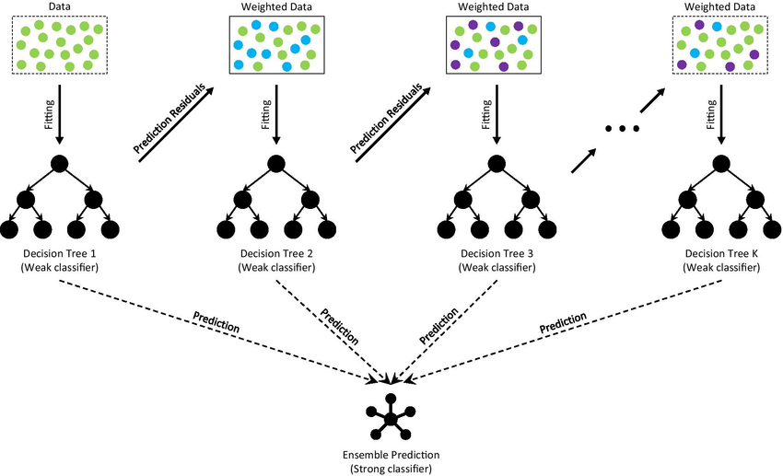
روش های تلفیقی: ( (Ensemble Methods
06
🔹تقویت گرادیان: (Gradient Boosting)
مدلی قدرتمند که با آموزش مدل‌های ساده (اغلب درخت‌های کم‌عمق) به‌صورت پشت‌سرهم کار می‌کند. هر مدل جدید سعی می‌کند خطای مدل قبلی را اصلاح کند. این مدل بسیار دقیق تر از Random Forest است، صادقانه دقیق ترین مدل ممکن اما باید با داده های مرتب شده و مرتبط کار کند.
الگوریتم‌های محبوب در این دسته شامل XGBoost،LightGBM و CatBoostهستند.
ورودی: داده‌های عددی یا دسته‌ای مرتب شده با برچسب هدف
خروجی: احتمال دسته، کلاس یا مقدار پیوسته
کاربرد: رتبه‌بندی نتایج جستجو، قیمت‌گذاری، پیش‌بینی زمان‌بند رویدادها
تفاوت تعیین کننده بین Random Forest وGradient Boosting در این است که Random Forest درخت ها را تصدفی انتخاب کرده هر کدام را جداگانه پردازش می‌کند و در آخر با در نظر گرفتن این مدل های تمرین داده شده به جوابی میانگین می‌رسد، درواقع تمرکز Random Forest روی کم کردن واریانس است، درحالی که Boosting Gradient مدل‌ها به‌صورت پشت‌سرهم ساخته می‌شوند و هر مدل جدید سعی می‌کند با مدل قبلی تلفیق داده شود و آن را اصلاح کند. تمرکز آن روی کاهش بایاس مدل است. دقت بالاتری دارد ولی به تنظیمات دقیق‌تر و داده‌های تمیزتری نیاز دارد.
*نکته:
بایاس ( (Biasدر علم داده به معنی خطای سیستماتیک مدل است؛ یعنی مدلی که به دلیل ساده بودن یا نادرست بودن فرضیات، نمی‌تواند الگوهای واقعی داده را به‌درستی یاد بگیرد. با اضافه کردن متغییری به عنوان بایاس به مدل می‌توان دقت جواب های مدل را به مقدار درست نزدیک تر کرد.

Slide 26
بخش 3
ورود به محاسبات و برنامه نویسی
محاسبات ریاضی شاخص جینی
نوشتن برنامه ای برای بدست آوردن مقدار ناخالصی جینی
استفاده از رگرسیون با کمک برنامه نویسی پایتون
پیاده سازی مدلی از Random Forest

Slide 27
ادامه ارائه در قالب فایل های ضمیمه شده و کد ها در محیط کد ادیتور تقدیم می‌شود.
باتشکر - AP

